Slide 1
CRPO/SERRA
Comando Regional de Patrulhamento Ostensivo
CARLOS ANDRE ANTUNES, CLEI EVERS FLORES, DANIEL RIBEIRO, DIOGO PARADELLA
ELIMAR DA COSTA, LUIS DEMETRIUS TELES

Slide 2

CRPO
Comando Regional de Patrulhamento Ostensivo.
Foi criado no dia 09 de dezembro de 1986 .
Em 23 de Maio de 1990, o CRPO/Serra transferiu sua sede para a Rua Dr. Montaury, n.º 1110, centro – Caxias do Sul/RS.
Coordena o policiamento ostensivo em 68 municípios.

Slide 3
Introdução
Este trabalho apresenta um sistema de gerenciamento de fluxo de documentos;
O sistema automatiza o gerenciamento de horário de escalas;
Controle de boletins administrativos internos;
Apontamento de horas;
Gestão administrativa do efetivo;

Slide 4
Introdução
Utiliza programação orientado a objetos;
Levantamento dos requisitos ;
Linguagem UML ;
Diagramas de casos de uso, classes e sequencia;
Banco de dados PostgreSQL;
Java, JavaScript, Ruby on Rails;

Slide 5
Funcionalidades:
Gerenciamento de Usuários, Unidades, funções.. (21).
Pedido de licenças , férias , afastamento com níveis de aprovação.
Importação de boletim externo.
Gerenciamento de horas Extras.
Gerenciamento de Quadro de Efetivo.
Gerenciamento de Perfil de acesso.

Slide 6
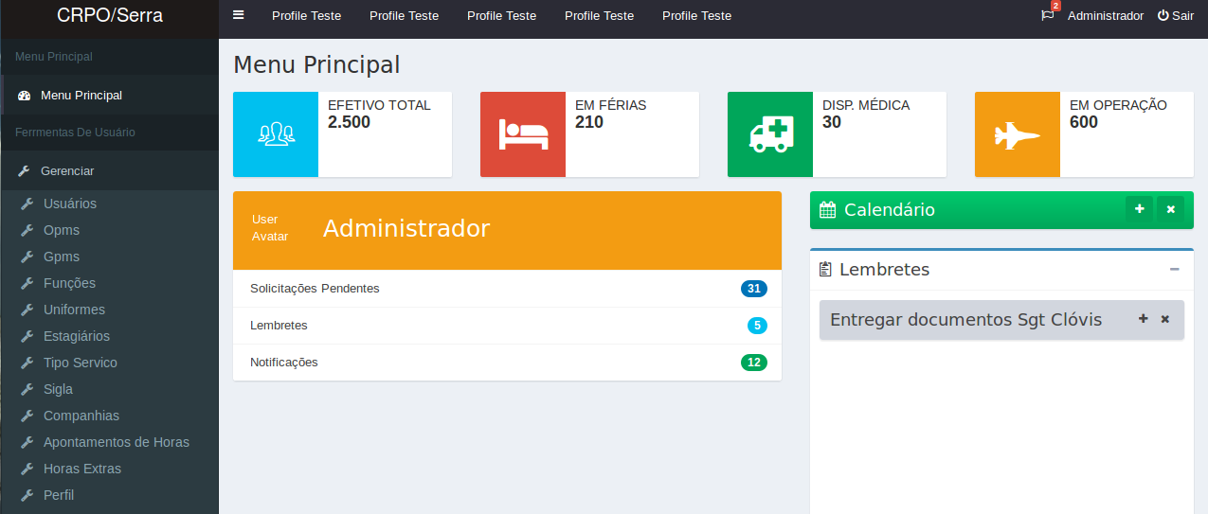
Interface - Protótipo
Interface - Home

Slide 7
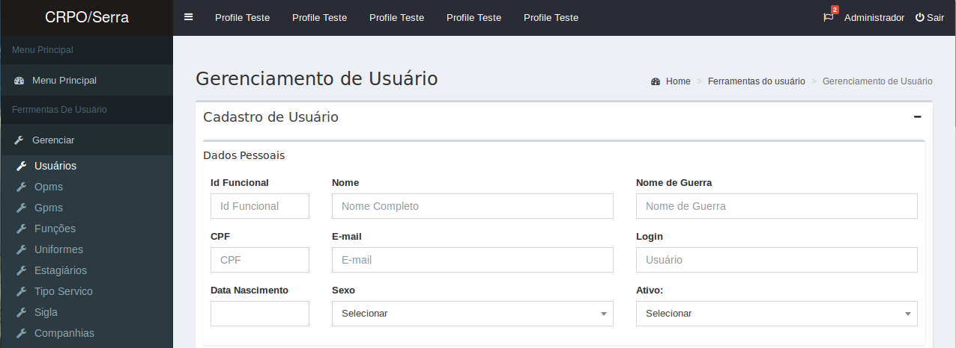
Interface - Protótipo
Interface – Gerenciamento de Usuário

Slide 8
Diagrama de Classes

Slide 9
Diagrama de Sequencia

Slide 10
Implementação
O sistema web CRPO/Serra visa agilizar as atividades administrativas;
Gerenciar o efetivo;
Agilizar o processo de apontamento de horas extras e gerenciamento de escala de serviço;
Gerenciar o processo de solicitação e aprovação de dispensa;
Gerenciar o processo de documentos internos e externos;

Slide 11
Lições aprendidas
Trabalho em equipe;
Distribuição de responsabilidades;
Controle de socopo;
Controle de tempo;
Assiduidade nas entregas;
Levantamento de requisitos;

Slide 12
Conclusão
A realidade vista nas repartições públicas, no quesito controle dos processos, vem deixando muito a desejar, consequentemente geram um retrabalho enorme para os servidores civis (usuário).
O objetivo deste estudo foi alcançado e permitirá aos usuários uma automatização do fluxo de trabalho, proporcionando-lhes maior controle sobre as escalas e menor probabilidade de erro.
Uma ferramenta deste porte se define não apenas como um simples software de controle, e sim como uma ferramenta de apoio nas tomadas de decisão dos diferentes setores.

Slide 13
Referencias Bibliográficas
GUEDES, Gilleanes. UML 2: Uma Abordagem Prática. 2. ed. São Paulo: Novatec, 2011.
Caelum. et al. (2015) Java para Desenvolvimento Web. Disponível em: < http://www.caelum.com.br/apostila-java-web>
CORREA, Hugo Henrique Rodrigues. Desenvolvimento com java EE e suas especificações. Disponível em: <http://web.unipar.br/~seinpar/2015/_include/artigos/Hugo_Henrique_Rodrigues_Correa.pdf>
LIMA, Hellen Daiane Pacheco. Um estudo sobre Software Livre nas Organizações Públicas. Disponivel em: <http://pt.slideshare.net/darrochella/um-estudo-sobre-software-livre-nas-organizaes-pblicas>

